Slide 1

Bureau d’Etude Sujet n°3:
Extension d’un système de reconnaissance faciale aux visages portant un masque chirurgical
DEL GUIDICE Pierre-Antoine
L3 informatique 2022
Université Paul Sabatier
Jean-Denis Durou
IRIT, équipe REVA (durou@irit.fr)

Slide 2
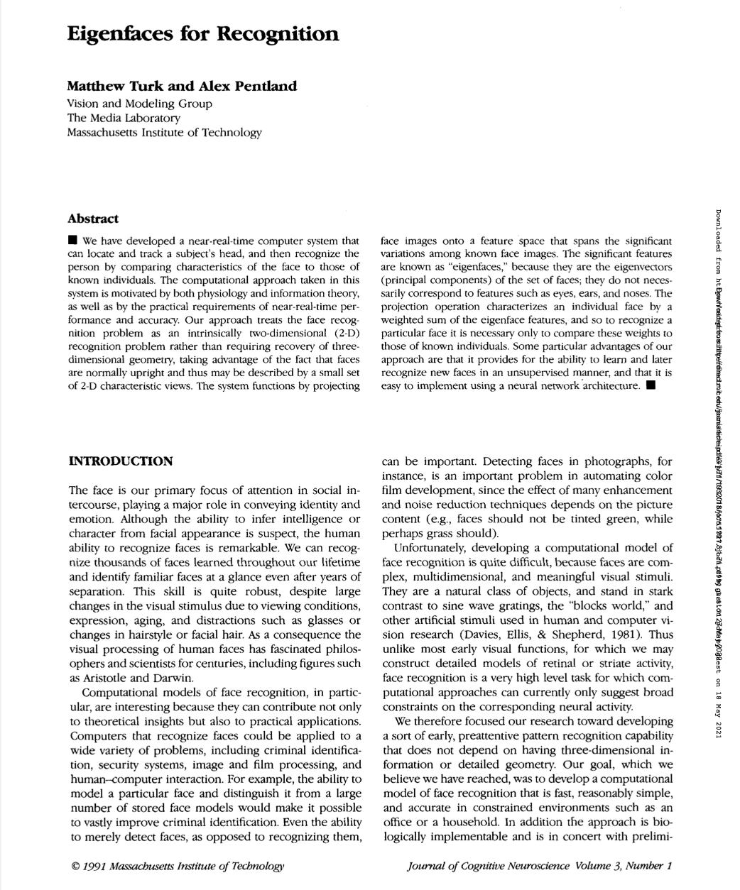
Présentation du sujet
Différentes étapes à développer:
Apprentissage: -calcul du visage moyen -soustraction du visage moyen aux autres visages -calcul de la matrice de covariance -calcul des valeurs et vecteurs propres à partir de cette matrice
-calcul des composantes principales des images -projection de celles ci sur les vecteurs propres (eigenfaces)
Reconnaissance: -soustraction du visage moyen a l’image -calcul des composantes principales -projection de celles ci sur les vecteurs propres (eigenfaces) -calcul de la distance euclidienne de l’image aux images d’apprentissage
-si la distance minimale est inférieure au seuil l’individu est reconnu

Slide 3
Plan
Partie 1: analyse en composantes principales
Partie 2 : projection des images sur les eigenfaces
Partie 3 : restauration d’images dégradées
Partie 4 : application à la reconnaissance de visages
Mise en relation des différentes parties pour répondre au problème initial

Slide 4
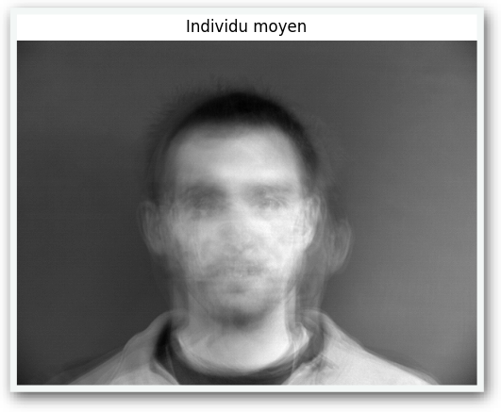
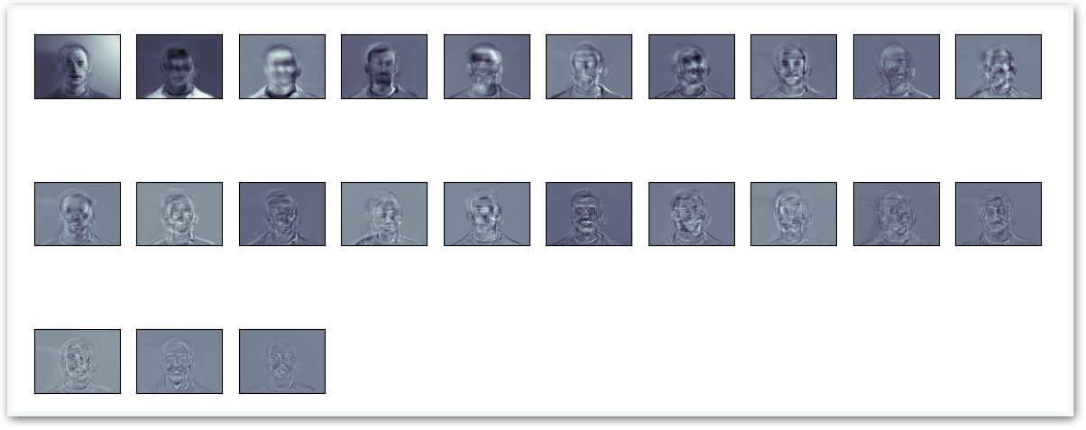
Partie 1: analyse en composantes principales
Eigenfaces

Slide 5
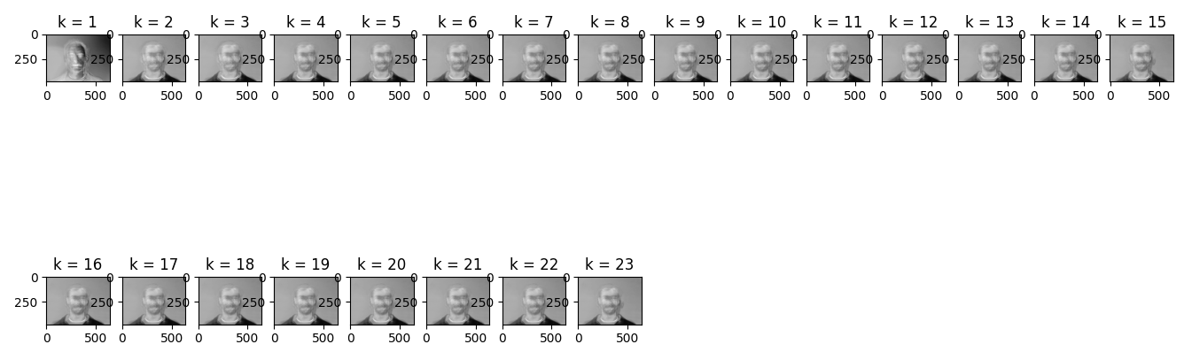
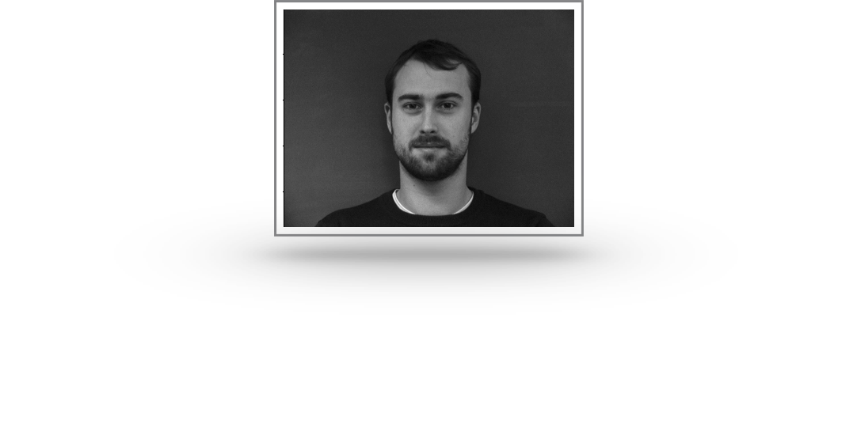


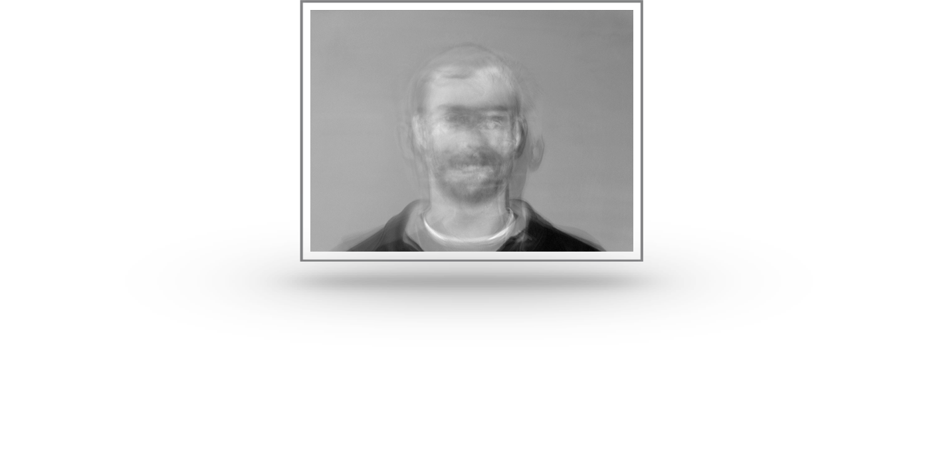
Partie 2 : projection des images sur les eigenfaces
Exemple de reconstruction d’un visage:

Slide 6
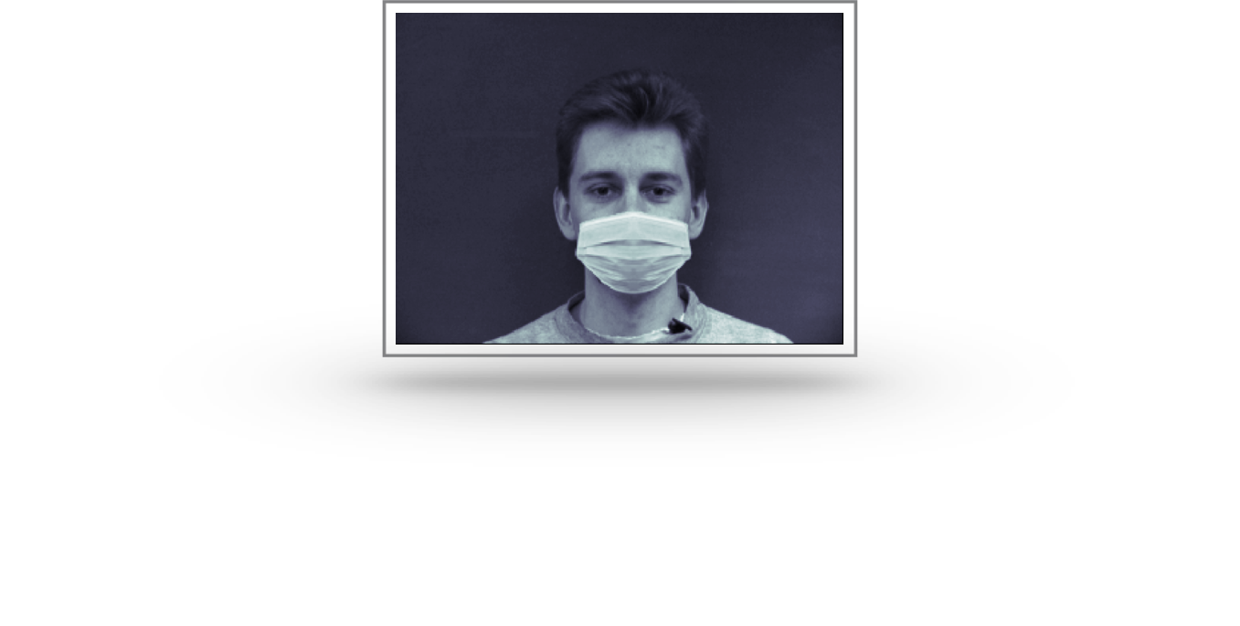
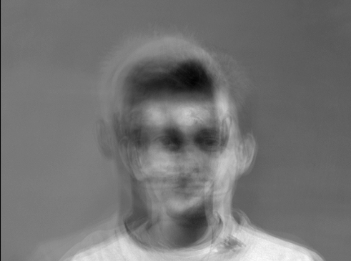

Partie 3 : restauration d’images dégradées

Slide 7
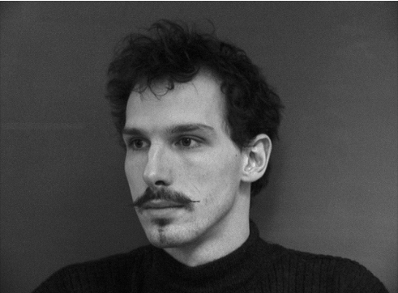
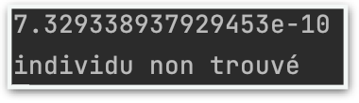

Partie 4 : application à la reconnaissance de visages
Cas ou l’image tirée ne fait pas partie de l’ensemble d’apprentissage:

Slide 8
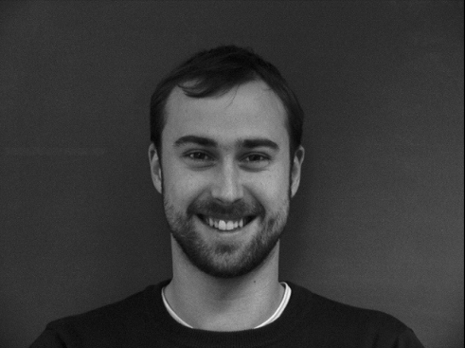
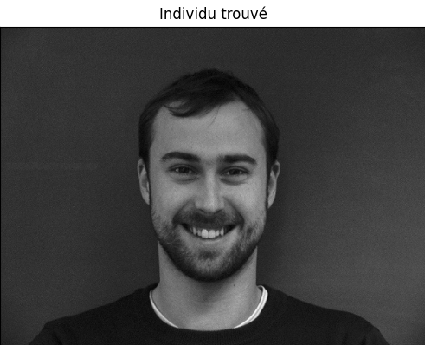

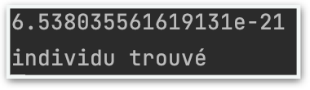
Cas ou l’image tirée ne fait pas partie de l’ensemble d’apprentissage:

Slide 9
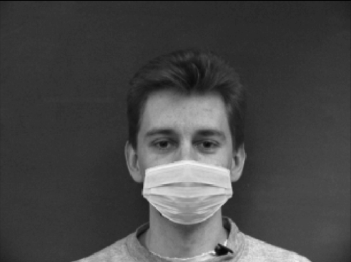

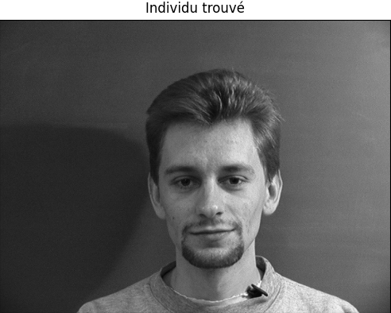
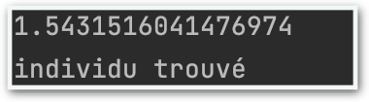
Mise en relation des différentes parties effectuées auparavant pour répondre au problème initial de reconnaissance faciale d’un individu masqué
Exemple avec l’individu 2 masqué:

Slide 10
Bilan

